Slide 1
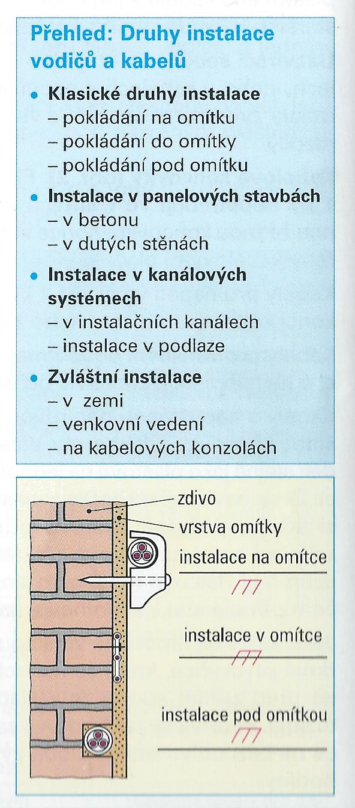
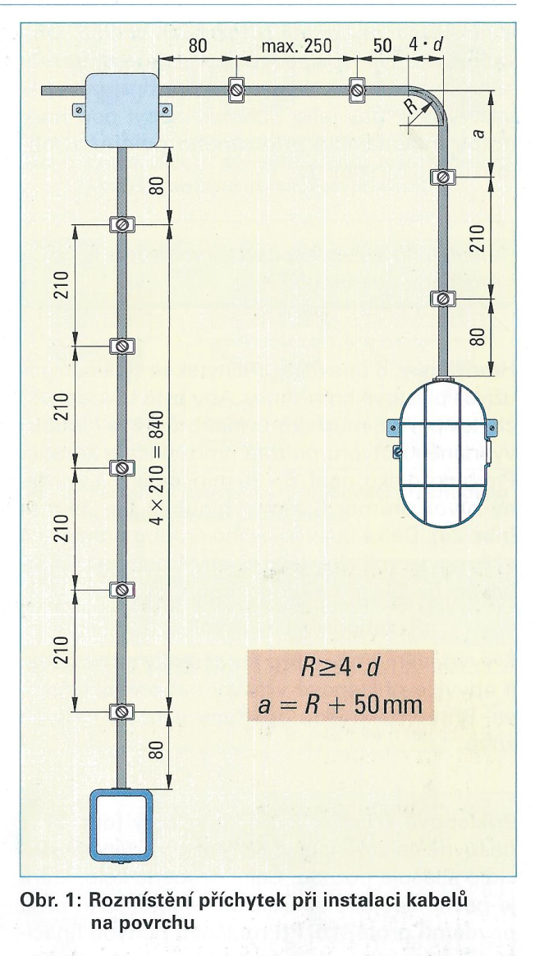
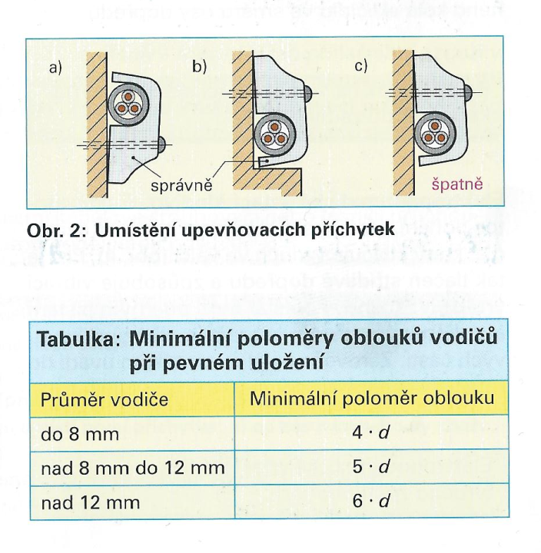
Vnútorné vedenie a rozvádzače

Slide 2
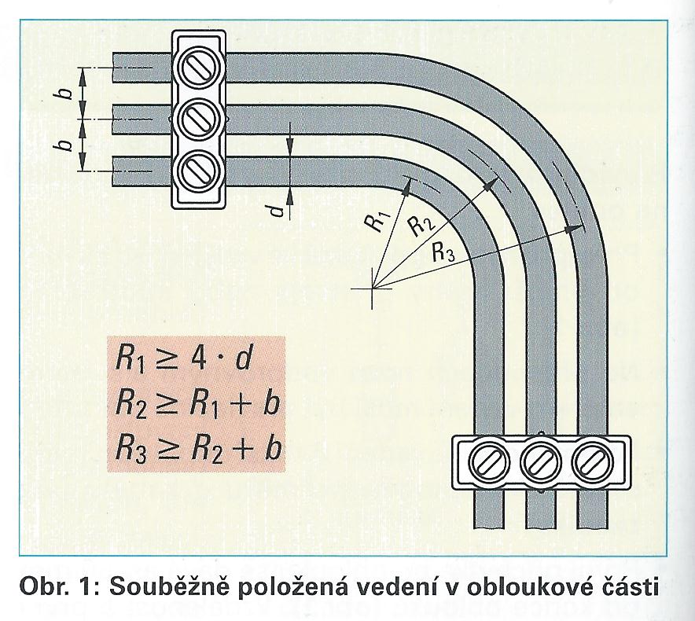
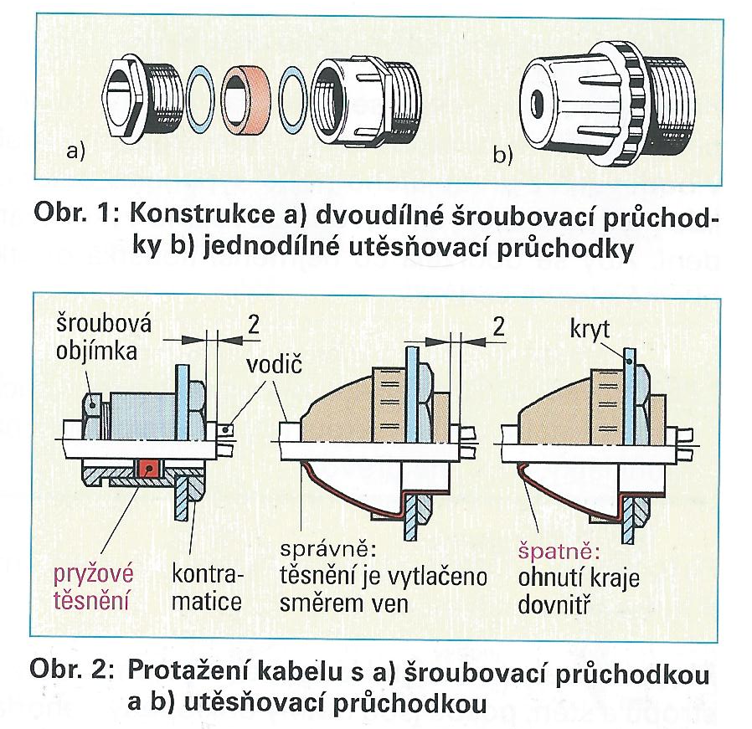
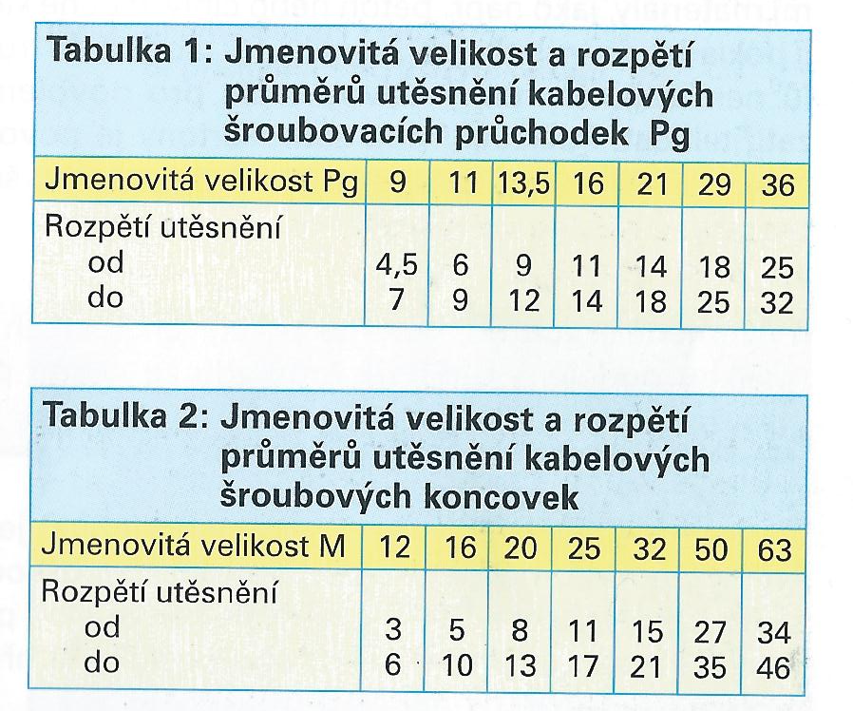

Slide 3
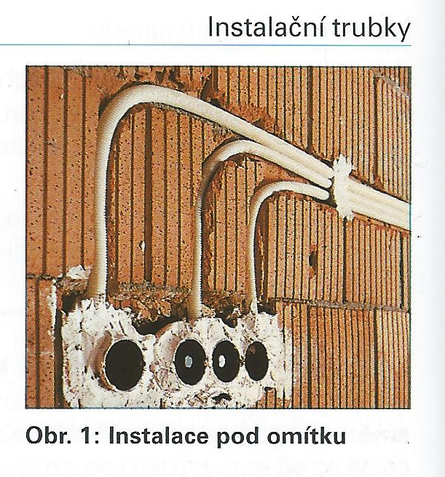
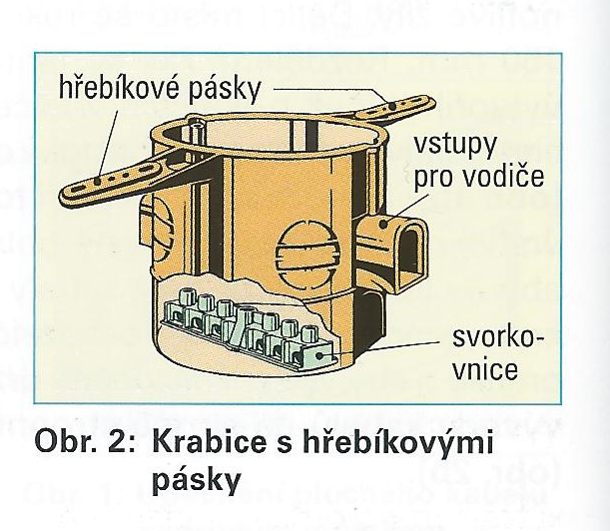
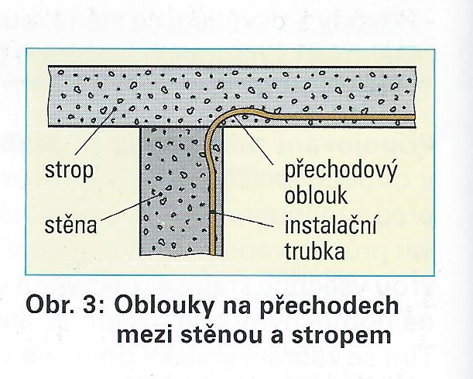
Rozvody pod omietku
Použitie
Prevádza sa po dokončení hrubej stavby
Pod omietku sa ukladajú plášťové káble a inštalačné trubky

Slide 4
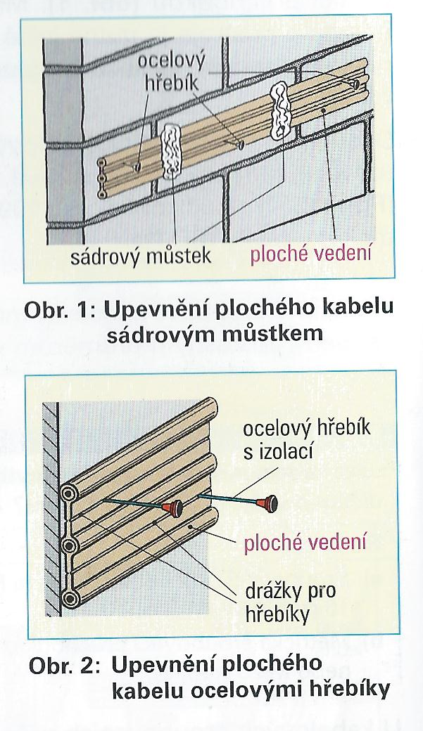
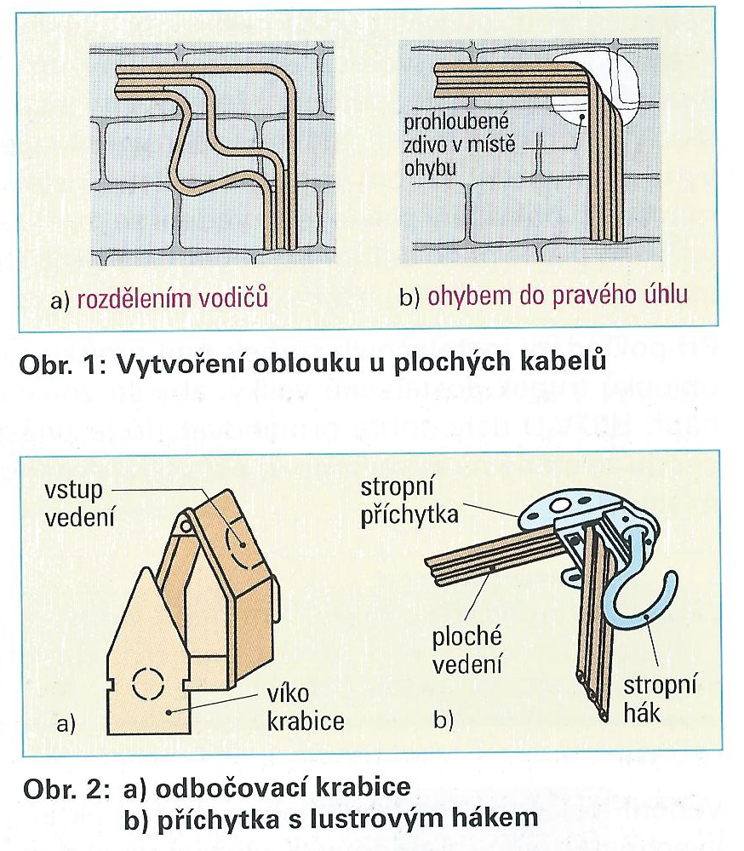

Slide 5
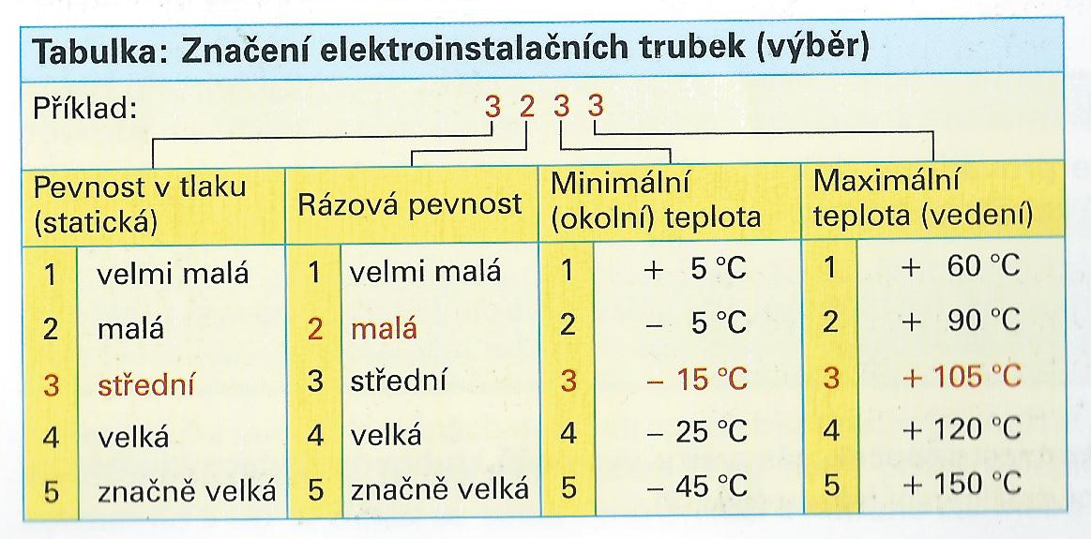
Ukladanie vedení do inštalačných rúrok:
Rúrky rozlišujeme:
Pevné z plasu
Ohybné z plastu
Pevné pancierové
Ohybné pancierové
Značenie elektroinštalačných rúrok:
Inštalačné rúrky z PVC sú povolené len pre teploty v rozmedzí -15 °C až + 50°C.

Slide 6
